Slide 1
Початок Української революції
1.Причини та рушійні сили Української революції 1917–1921 рр.
2. Центральна Рада і Генеральний Секретаріат.
3. Універсали Центральної Ради.

Slide 2
Причини та рушійні сили Української революції 1917–1921 рр.
Причини:
1) національна: відсутність державності;
2) соціальна: невирішеність аграрного і робітничого питання;
3) піднесення українського національно-визвольного руху;
4) ослаблення Російської імперії внаслідок Першої світової війни.
Рушійні сили:
нечисельна національна інтелігенція;
селянство;
військовослужбовці.

Slide 3
2. Українська Центральна Рада і Генеральний Секретаріат.
4 березня 1917 р. утворено Українську Центральну Раду на чолі з Грушевським. Центральна Рада – спочатку представницький орган українського народу. Потім парламент України.
Склад 800 депутатів. ТУП, УПСР, УСДРП, УНП.
Михайло Грушевський - український історик та державний діяч. Голова ЦР у 1917-18 рр.
Володимир Винниченко - український письменник та державний діяч, голова Генерального Секретаріату і Директорії УНР.
На Всеукраїнському національному конгресі 6-8 квітня 1917 р. обрано новий склад ЦР, вона стала представницьким органом всього народу.
Мета – національно-територіальна автономія.
Самостійники Міхновського почали формувати армію. «Український військовий клуб ім. гетьмана Полуботка» організував перший український полк ім. Хмельницького.

Slide 4
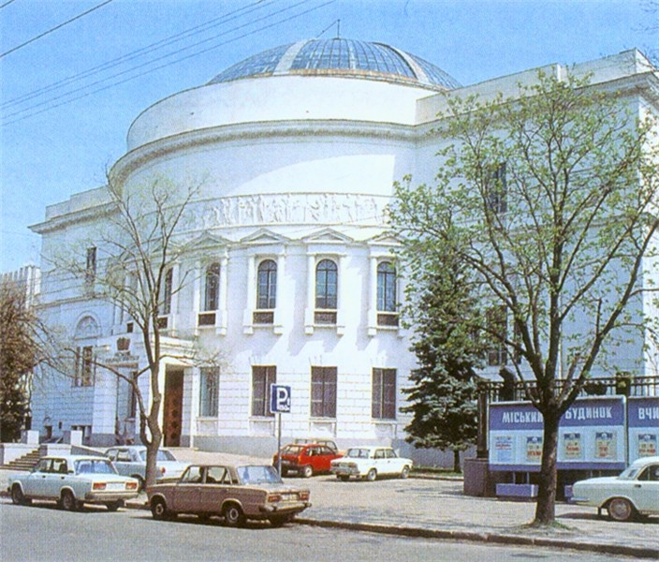
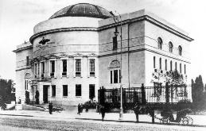
Педагогічний музей імені цесаревича Олексія, Київ, де працювала Українська Центральна Рада.

Slide 5
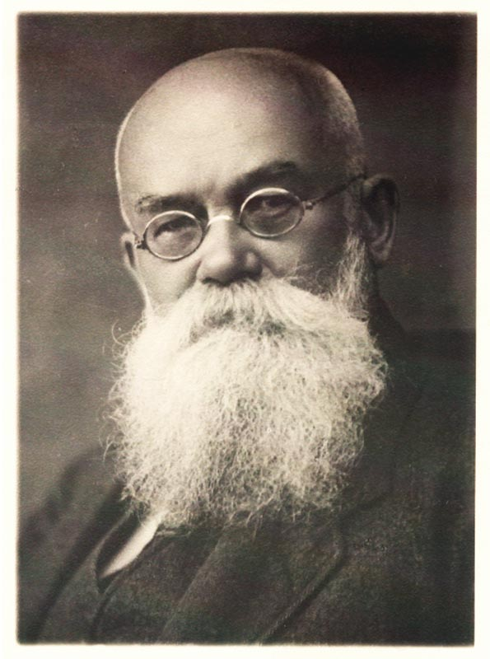
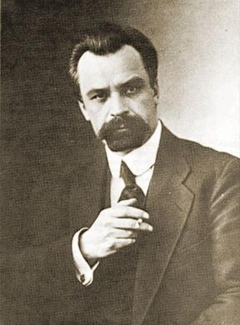
М. Грушевський
В. Винниченко

Slide 7
3. Універсали Центральної Ради.
Універсал – державно-правовий акт ЦР, урочисте звернення, що мало юридичну силу закону.
10 червня 1917 р. на II всеукраїнському військовому з’їзді проголошено I універсал.
- проголошення автономії у складі Росії
- Центральна Рада найвищий державний орган в Україні
- підтверджено необхідність скликання Всеукраїнських установчих зборів.
Наслідки:
15 червня 1917 р. створено Генеральний Секретаріат – найвищий виконавчий орган влади українського уряду, голова – В. Винниченко. Склад 9 осіб.

Slide 8
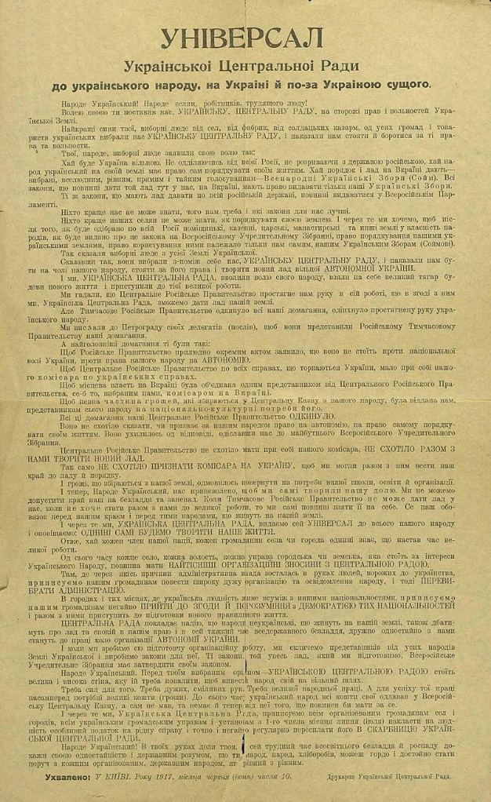
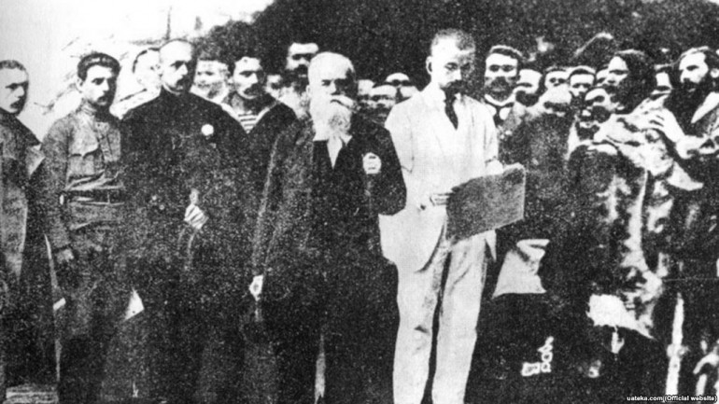
Члени Української Центральної Ради під час проголошення
І Універсалу, 10 червня 1917 р.

Slide 9
Тимчасовий Уряд був проти автономії. До Києва прибула делегація Тимчасового уряду, внаслідок переговорів 3 липня 1917 р. було прийнято II Універсал.
Зміст:
- Центральна Рада відмовлялася від проголошення автономії.
- Тимчасовий Уряд визнав Генеральний Секретаріат як місцевий орган Тимчасового Уряду.
- Центральна Рада мала підготувати проект закону про автономію.
- Тимчасовий Уряд погоджувався на українізацію військових частин під контролем російського командування.
- ЦР поповнювалася представниками національних меншин.
Наслідки:
-II універсал – крок назад. 4-5 липня виступ самостійників Міхновського. Його придушено.
-Тимчасовий уряд затвердив «Тимчасову інструкцію», повноваження Генерального Секретаріату поширювалися лише на 5 губерній.

Slide 10
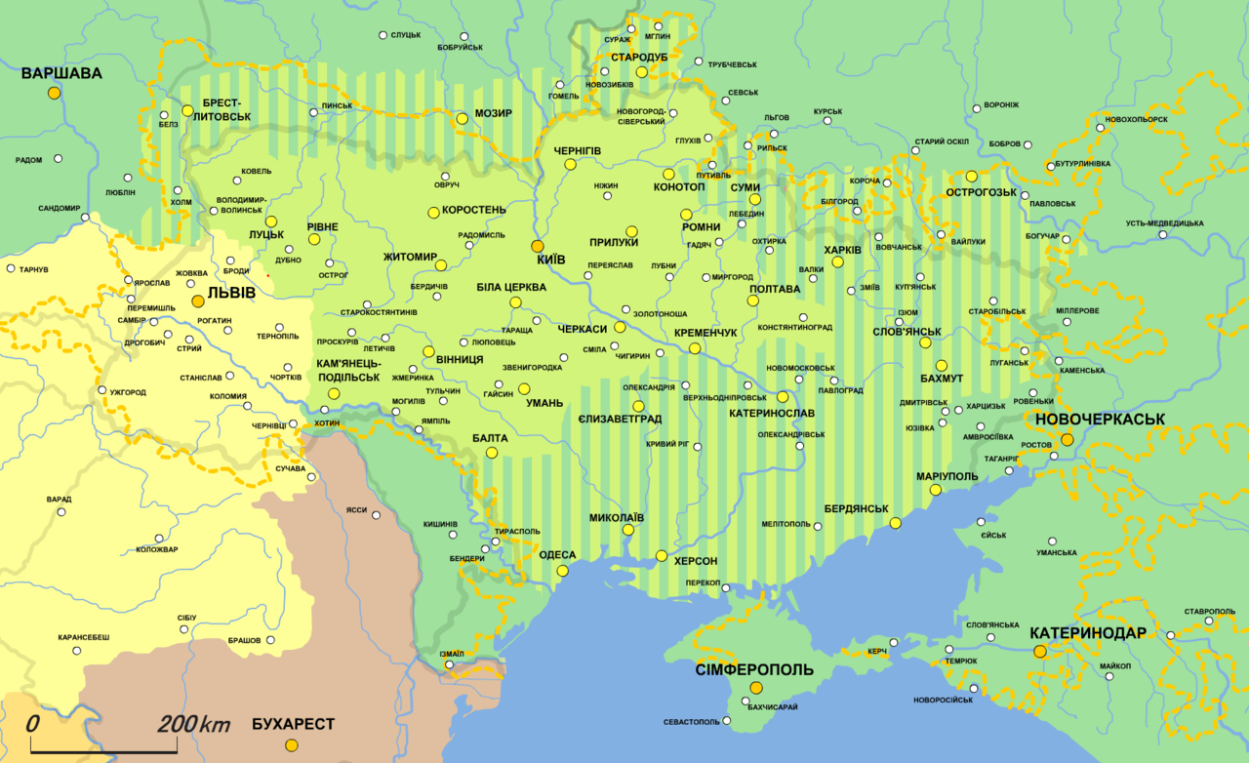

Slide 11
25 жовтня 1917 р. в Петрограді відбувся більшовицький переворот. Тимчасовий уряд було повалено, владу захопили більшовики.
Центральна Рада засудила переворот і 7 листопада 1917 р. ухвалила III універсал.
Зміст:
- проголошено Українську народну республіку УНР, як частину федеративної Російської республіки.
- до Установчих зборів найвищий законодавчий орган – Центральна Рада, виконавчий - Генеральний Секретаріат
- вирішення аграрного питання відкладалося до Всеукраїнських установчих зборів. Вибори до них були призначені на 27 грудня 1917 р.
- встановлено 8-годинний робочий день і державний контроль над промисловістю.
Наслідки:
В цей час УЦР мала підтримку населення. На голосуванні до Всеросійських Установчих зборів українські партії набрали 75%, більшовики 10 % голосів.

Slide 12
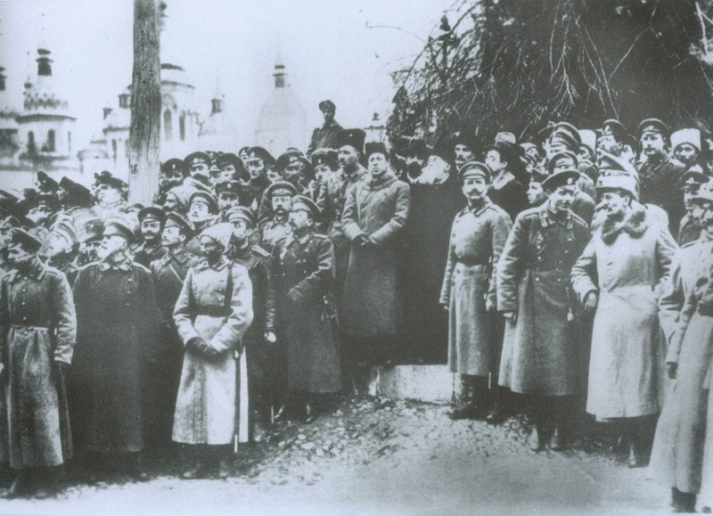
Проголошення ІІІ Універсалу. Київ,
7 листопада 1917 р.

Slide 13
4 грудня 1917 р., Рада Народних Комісарів Росії звернулася до УЦР з ультиматумом за підписами Леніна і Троцького, в якому вимагала передати владу більшовикам. Центральна Рада ультиматум відкинула.
На І Всеукраїнському з’їзді рад більшовики були в меншості. Учасники з’їзду не підтримали заклики більшовиків, спрямовані на повалення Центральної Ради.
Більшовики переїхали з Києва до Харкова, де 11-12 грудня 1917 р. проголосили радянську владу та УНРР (Українська Народна республіка рад) і уряд радянської України - Народний секретаріат.

Slide 14
5 грудня 1917 р. розпочалася російсько-українська війна. На Київ наступала армія Муравйова. Центральна Рада не сформувала власну армію.
16 січня 1918 р. відбувся бій під Крутами – загін з 500 студентів затримав наступ шеститисячної армії Муравйова. Більшість молоді загинула.

Slide 16
9 (22) січня 1918 р. ухвалено IV універсал.
Причини видання універсалу:
загроза захоплення влади більшовиками
необхідність відмежуватися від більшовиків у мирних
переговорах з іншими державами.
Зміст:
- Проголошення незалежності УНР як вільної суверенної держави.
- Генеральний Секретаріат перейменовано в Раду народних міністрів (РНМ).
Значення універсалу:
- історичне рішення прийнято занадто пізно.
26 січня 1918 р. Київ захоплено військами Муравйова. Жертвами червоного терору стало до 5 000 осіб. Це викликало антибільшовицький опір. Розпочався етап за збереження державної незалежності.

